Slide 1
BATMAN
REHBERLİK VE ARAŞTIRMA MERKEZİ
SINAV KAYGISI –YÖNETİMİ- MOTİVASYON SUNUMU
2025-2026

Slide 2
KONU BAŞLIĞI
• Sınav kaygısı nedir ?
• Sınav kaygısının belirtileri
• Sınav kaygısının nedenleri
• Sınav kaygısıyla başa çıkma yöntemleri
• Sınav kaygısını yenmek için neler yapabiliriz?
• Sınav için öneriler
• Motivasyon Nedir?
• Motivasyon yöntemleri
• Motivasyonun Parçaları
• Motivasyonu Arttıran Etkenler
• Motivasyonu Azaltan Etkenler

Slide 3
SINAV KAYGISI NEDİR?
• Sınav olacağınızı düşünmenizle birlikte vücudunuzda hissettiğiniz birtakım gerginlikler sınav kaygısıdır.
• Sınava yeterince çalışamamaya, bilginin sınav sırasında etkili bir şekilde kullanılmamasına, başarının düşmesine yol açar.

Slide 4
SINAV KAYGISININ BELİRTİLERİ
Sınav kaygısı belirtileri 3’e ayrılır.
• ZİHİNSEL
• DUYGUSAL
• FİZYOLOJİK (BEDENSEL)

Slide 5
ZİHİNSEL BELİRTİLERİ
Zihinsel belirtiler, daha çok sınav kaygısını tetikleyen düşüncelerden oluşmaktadır.
• Kalp atışlarında hızlanma,
• Hızlı nefes alıp-verme,
• Terleme ve/veya titreme,
• Dilin damağın kuruması,
• Mide şikayetleri,
• Baş ağrısı
• Olumsuz düşünceler

Slide 6
DUYGUSAL BELİRTİLERİ
• Gerginlik, sinirlilik, öfke, karamsarlık
• Endişe (sürenin yetmeyeceğine ve olumsuz düşüncelerden kaynaklı), panik,
• Kendine güvenin azalması, mutsuzluk, isteksizlik, boş verme….
• Korku (bildiklerini unutma korkusu)
• Hayal kırıklığı
• Ümitsizlik
• Mahcubiyet

Slide 7
Duygusal Belirtilerin Nedenleri
• Başarısız olmaktan ve alay edilmekten korkma
• Plansız ve düzensiz çalışma alışkanlığı
• Çalışma alışkanlığımıza göre çok yüksek beklenti düzeyi
• En mükemmelini yapma
• Çalışmayı ve sorumlulukları sürekli ileri bir tarihe erteleme

Slide 8
FİZYOLOJİK BELİRTİLERİ
• Kalbim yerinden fırlayacakmış gibi
• Midem bulanıyor
• Elim ayağıma dolanıyor
• Bütün öğrendiklerimi unuttum
• Gözlerim kararıyor, terliyorum, başım dönüyor,
• Nefes alamıyorum
• Ellerim titriyor, uyuşuyor vb.

Slide 9
SINAV KAYGISI İLE BİLİNÇLİ BAŞ ETME YOLLARI NELERDİR?
1.Düşüncelerinizle Yüzleşin.
• En çok hangi düşünceler sizi gerçekten kaygılandırıyor?
• Aşağıdaki düşüncelere sahipseniz değiştirmeye çalışın.

Slide 10
OLUMSUZ DÜŞÜNCE | OLMASI GEREKEN DÜŞÜNCE | OLUMSUZ DÜŞÜNCE | OLMASI GEREKEN DÜŞÜNCE
Sınavı MUTLAKA kazanmak zorundayım. | Sınavı kazanmak bir istek ve seçim meselesidir. • Sınav için kullandığınız dili değiştirin. • “Mutlaka başarmalıyım”, “şu okula gitmeliyim "ya da başaramam, yapamam, edemem gibi sözler yerine; başaracağım, üstesinden geleceğim gibi kelimeleri kullanmayı alışkanlık hâline getirin. “–meliyim,–malıyım” şeklindeki ifadeler, düşünceleri istek olmaktan çıkarıp, yasa hâline getirir. Ve yasalarda bir kesinlik vardır. Oysa bir isteği yerine gelmeyen bir kişinin başka bir isteği yerine gelebilir. SINAV SÜREKLİ ŞİKAYET ETTİĞİNİZ BİR KONU OLMAMALI… | Bu sınav, başarılı olmak ve hayatta mutlu olmak için tek yoldur. | Bu sınavı kazanamamak dünyanın sonu değildir. Kesinlikle başka bir çıkış yolu vardır. • YKS hayatta mutlu olmaya, başarılı olmaya giden yollardan sadece biridir • Sınavlar, tek seçenek değil. Bu sınavları kazanamamış ancak hayatta başarıyı ve mutluluğu yakalamış milyonlarca insan var. • Sınavları kazanamasak da farklı alanlarda mutlu ve başarılı olabiliriz

Slide 11
OLUMLU DÜŞÜNCELER
• Zamanımı etkili şekilde kullanabilirim.
• Takıldığım yerler olabilir, bilenlere sorup yardım alabilirim.
• Önceden başarısız olmuş olabilirim ama nedenlerini biliyorum, şimdi çalıştım başarabilirim.
• Elimden geleni yaparak ilerlediğimi ve daha iyi olduğumu kendime gösterebilirim,
• Ben bedenimi ve duygularımı(heyecanımı, korkularımı vb.) kontrol edebilirim, başarılı olabilirim.

Slide 12
2. Zamanınızı Planlayın
• Kaygı zaman planlamasında düzensizliklerine yol açar, zaman kaybı oluştukça da kaygı daha da artar ve çözümsüz bir sorun haline gelir.
• Sınavın hemen öncesinde bir şeyleri yetiştirme telaşına düşüp kendinizi gergin hale getirmeyin.
• Normal yaşam aktivitelerinizi korumaya çalışın. Günlük zaman planlaması her zaman faydalıdır

Slide 13
3.Aşırı Hareketlilik ya da Hareketsizlik ile Mücadele Etmeye Çalışın
• Gerginlik ve endişe sizi normal hareket ve düşüncelerinizden uzaklaştırıyorsa, sınavın yaklaştığı günlerde eğlenceli aktivitelere yönelin, fiziksel aktivitelerinizi biraz artırın.
• (Hafif yürüyüşler, rahatlatıcı egzersizler vb.).

Slide 14
Doğru Nefes Alıp Verme
• Nefes alırken; İçinize rahatlığın, huzurun, mutluluğun dolduğunu hissedin ve vücudunuzun her köşesine ulaştığını hissedin.
• Nefes verirken ise; stresinizin ve onu oluşturan etkenlerin vücudunuzdan dışarı atıldığını düşleyin.
• Nefes burundan alınmalı ve ağızdan verilmelidir.

Slide 15
Gevşeme Tekniği
• Yerinize iyice ve rahatça yerleşin.
• Herhangi bir tedirginlik hali varsa bir kenara bırakın.
• İçinizden "rahatla ve bırak" deyin.
• Derin soluk alın, verin.
• Doğru nefes almak, bir gevşeme, rahatlama yoludur

Slide 16
Yeterli ve Dengeli Beslenin
Beslenme alışkanlığı önemlidir.
• Yanlış beslenme; hâlsizlik, iştahsızlık, isteksizlik, vücut direncinin düşüklüğü gibi sorunlara yol açabilir.
• Bu da verimli çalışmayı engeller.

Slide 17
SINAVA 1 HAFTA KALA
• Son bir hafta uyku düzeninize dikkat edin. Erken yatmaya özen gösterin.
• Yeni bir konu çalışmayın.
• Yağlı, şekerli ve tuzlu gıdalardan uzak durun.
• Akşamları yürüyüş yapın.
• Yorucu fiziksel aktivitelerden uzak durun.
• Gerilim ve şiddet içerikli bilgisayar oyunlarından ve filmlerden uzak durun.
• Sınava gireceğiniz binayı sınav salonunu önceden görün.

Slide 18
SINAV SIRASINDA
• Okul kapısından girerken ‘Ben her şeyi biliyorum ve elimden gelenin en iyisini yapacağım.’ diye kendinizi motive edin.
• Zamanı nasıl kullanacağınıza ve soruları hangi sırayla cevaplayacağınıza karar verin.
• Soruları ve yönergeleri dikkatlice okuyun.
• Anlamadığınız bir yer varsa, sınavı veren kişiden açıklamasını isteyin.
• Eğer bir soruyu yapamıyorsanız, atlayın ve devam edin.
• Zaman zaman duruşunuzu değiştirin, bu sizi rahatlatacaktır,
• Diğer öğrenciler kağıtlarını geri veriyorsa panik olmayın. İlk bitirene ödül yok

Slide 19
Çözümlerde şu sıralamayı izlemeniz yararlı olacaktır:
• En iyi bildiğiniz konular
• Kolay sorular
• Çözümü, belli bir yoğunlaşma, işlemler dizisi, zaman isteyen sorular
• Hatırlamak için kendinizi zorlayacağınız sorular
• Cevapları hakkında yeterli bilgiye sahip olmadığınız sorular
• Zor sorular

Slide 20
Motivasyon Nedir?
•Motivasyon bireylerin belirli bir amacı gerçekleştirmek üzere kendi arzu ve istekleri ile davranmaları sürecidir. Bu tanımdan yola çıkarsak hedeflerimize ulaşabilmek için kendimize doğru motivasyon kaynaklarını keşfetmemiz önemlidir.
•Motivasyon kaynaklarını seçerken her şeye saldırmak motivasyonumuzu arttırmak yerine tükenmişlik hissi yaratır ve motivasyonumuzu düşürür. Bunun yerine seçici ve tutarlı bir tutumla keşfe çıkmamız önemlidir.
•Hepimiz az çok motivasyonumuzu arttırmak için yapmamız gerekenleri biliyoruzdur. Kendimizce oluşturduğumuz yöntemler, yollar vardır. Fakat asıl sıkıntı bunları bilmemekten değil uygulayamamaktan gelir. Motive olmak içinse sadece bilmenin yeterli olmadığını az çok kendi hayatlarımızda deneyimlemişizdir. Burada amacımız bildiklerimizden yola çıkıp nasıl uygulamaya geçeceğimizi konuşmak

Slide 21
Motivasyon yöntemleri
Motivasyonu etkileyen içsel ve dışsal etkenler
İç Motivasyon: Bireysel hedefler ve niyetler, biyolojik ve psikolojik ihtiyaçlar, kendine güven, risk alma, kaygı ile baş etme, merak gibi kişisel faktörlerdir. | Dış Motivasyon: Toplumun ve ailenin beklentileri, ödül ve ceza sistemleri, uygulanan öğretim modelleri, arkadaş ortamının eğilimleri gibi çevresel faktörlerdir

Slide 22
İç Motivasyon
Amaç
Merak ve keşfetme isteği
Başarı duygusundan haz alma
Kendini geliştirme arzusu
İçsel tatmin ve kişisel doyum

Slide 23
Dış Motivasyon
Ödül-Ceza
Not
Aile-Öğretmen
Sosyal onay ve statü

Slide 24
Motivasyonun Parçaları
Motivasyonun 3 temel parçası vardır.
Harekete geçme,
Bir davranışı başlatmak için öncelikle kararlılıkla harekete geçmeniz gerekir
Devamlılık
Devamlılık ise her türlü engele karşı devam etmek ve hedefe ulaşmak için çaba göstermektir.
Yoğunluk
Hedefe ulaşma yolunda ne kadar istekli ve çabalı olduğunuz ise yoğunluktur

Slide 25
Motivasyonu Azaltan Etkenler
Kararsızlık
Bakış Açısı
Ümitsizliğe Düşmek
Dersi sevmemek
Hedefin Olmaması
Öğrenilmiş Çaresizlik
Başarısızlık
Kıyaslama
Plansızlık

Slide 26
Motivasyonu Arttıran Etkenler
Hedefin Olması
Planlı Çalışmak
Kendine Güvenmek
Ödül-Ceza
Bahanelerden Kurtulmak

Slide 27
Öğrenilmiş Çaresizlik Nedir?
Öğrenilmiş çaresizlik, genelde kişilerin bazı durumlarda çok sayıda başarısızlık yaşayarak tekrar yapsa da olayların kendi kontrolünde olmadığını, o konuda bir daha asla başarıya ulaşamayacağını düşünüp, bir daha deneme cesaretini kaybetmesidir.
Hayatımızda bazen karşılaştığımız gerçek çaresizlikler ile öğrenilmiş çaresizlik aynı durum değildir. Gerçekten çaresiz olmadığımız halde, çaresiz olduğumuzu zannederek, çözebileceğimiz bir sorunumuzu çözmek için hiçbir şey yapmamayı öğrenmişsek 'öğrenilmiş çaresizlik' yaşıyoruz demektir

Slide 28
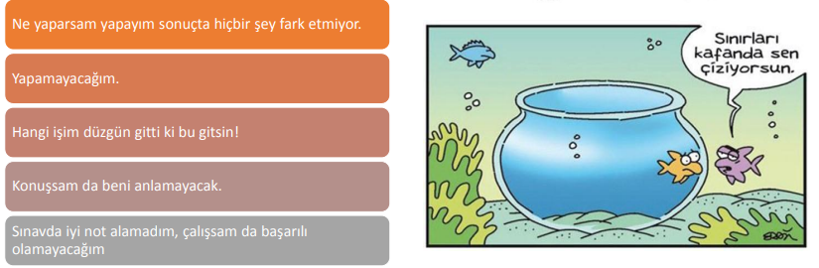
Öğrenilmiş Çaresizlik

Slide 29
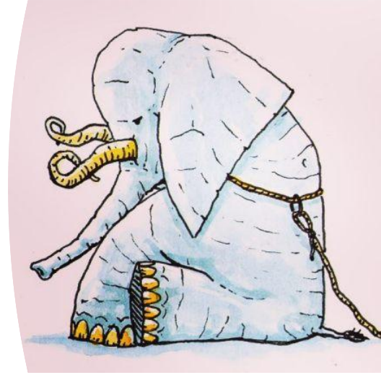
Hindistan’da bazı tapınaklarda filler bulunur. Filleri kontrol edebilmek için en uygun zaman bebeklik dönemleridir. Bebeklik döneminde iple bağlanan bir fil, ne kadar kurtulmayı denese de başarılı olamaz. Geçen zaman içinde fil büyüyüp ayağına bağlı olan halattan kurtulacak güçte olsa bile bunu denemez. Çünkü geçmişteki tecrübelerinden bunun imkânsız olduğunu bilir. Öğrenilmiş çaresizlik, herhangi bir şeyi geçmiş tecrübelerinizden kaynaklı yapamayacağınıza inanmaktır.

Slide 30
Denemekten Vazgeçme
• 50 Dolarla Nike’ı Kuran Adam Phil Knight
• Fabrika İşçiliğinden Premier League Şampiyonluğuna Uzanan Başarı Öyküsü: Jamie Vardy
• Edison ampulu bulana dek 2000 defa deney yaptı.
• İntiharın Eşiğinden Dönüp KFC’yi Kuran Adam Colonel Sanders

Slide 31
Başarıya Nasıl Ulaşırız?
Hayatımızdaki başarıları; sevdiğimiz şeyler (tv izlemek, telefonla oynamak vb.) karşısındaki tutumuzla değil, sevmesek de yapmamız gereken şeyler (matematik çalışmak, kitap okumak v.b.) karşısındaki tavrımızla belirleriz.

Slide 32
Zorluklarla Karşılaştığımızda Ne Yapıyoruz?
İsyan etmek
İnkar etmek
Söylenmek
Başkasını suçlamak
Depresyona girmek
Mücadele etmek

Slide 33


Slide 34
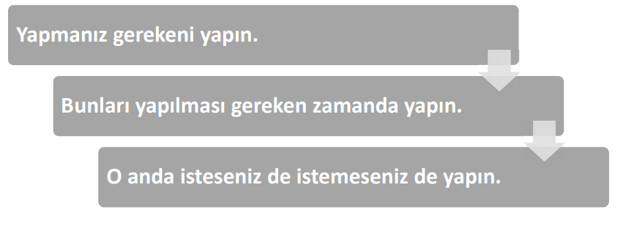
3 Önemli Öneri

Slide 35
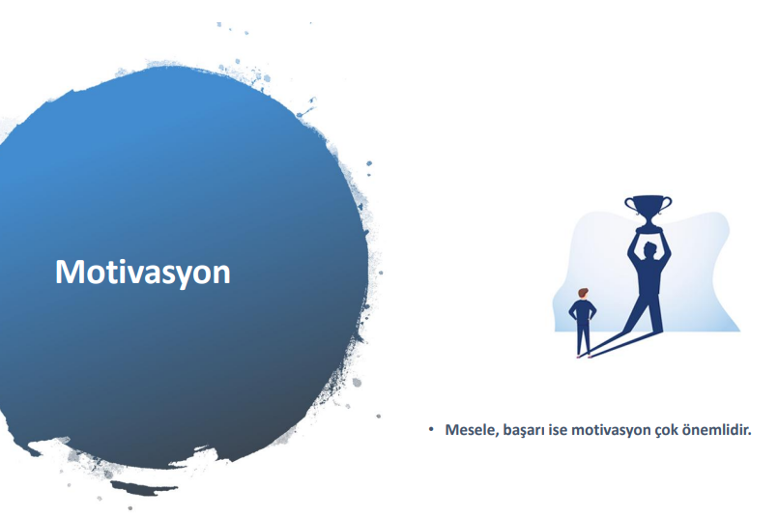

Slide 36



batmanram.meb.k12
Batmanrehberlik
Batmanilmem

